Slide 1


Semana dos Seminários
Seminário Episcopal de Angra
‘15
Ouvidoria da Graciosa

Slide 2
O que queres ser ?

Slide 3
“Toda a pessoa tem uma vocação!”
mas…
VOCAÇÃO...
O que é isso?

Slide 4
Vocação
Chamamento
significa
Se vocação é um chamamento, então:
- Há, pelo menos, dois intervenientes -
Quem chama | Quem é chamado
Pergunta | Responde
Cria dúvida | Questiona-se
Pede algo/convida | Aceita/Não aceita
Grita/Chateia | Incomodado
Interpela | Reage
… | …
Todos nós somos chamados a algo. Faz parte da condição humana.
Devemos ser agentes ativos: procurar responder.

Slide 5
Da vocação, espera-se que haja uma RESPOSTA
O que responder?
Quando responder?
Como responder?
A quem responder?
DISCERNIMENTO VOCACIONAL

Slide 6
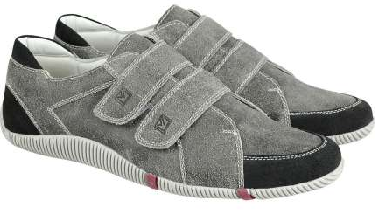
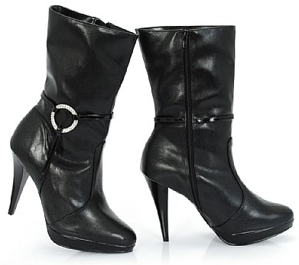
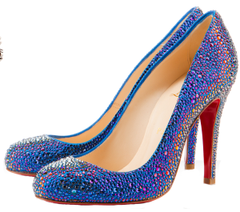
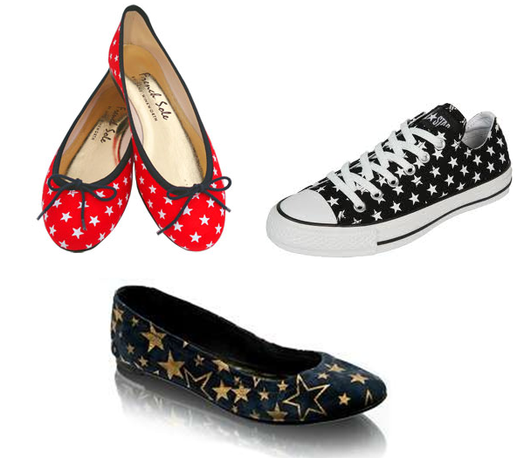

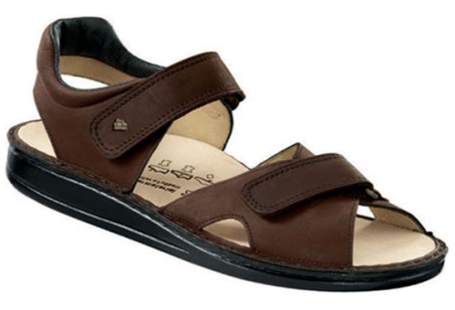
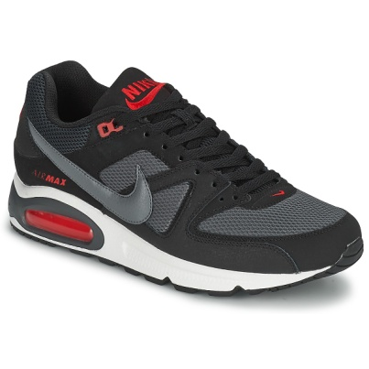
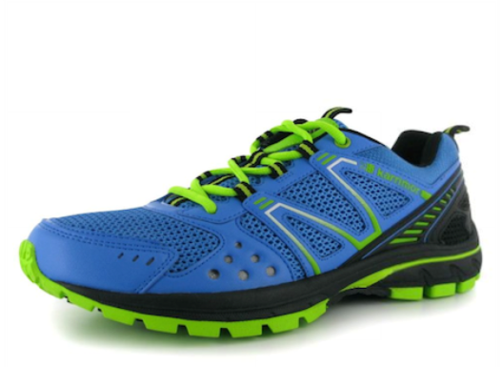
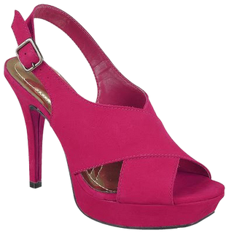




Slide 7
Analisar
Discernimento Vocacional
Refletir
Escolher
Questionar

Slide 8

Porquê discernir?
Chegar a uma finalidade;
Para que a decisão não seja arbitrária/casual/desnecessária;
Para que a decisão leve a um compromisso;
O Discernimento Vocacional não é algo instantâneo, não surge/ocorre e, no momento exato, temos de decidir;
O Discernimento Vocacional é fulcral para nos ajudar a ter dúvidas e procurar respostas às nossas dúvidas e às inquietudes.

Slide 9



Da VOCAÇÃO/
CHAMAMENTO
?
CAMINHO
?
Etapas
Ritmos
Retrocessos
?
?
À DECISÃO/
COMPROMISSO

Slide 10
O Discernimento Vocacional permite-nos chegar a uma finalidade que nos realize totalmente, mas é importante saber diferenciar dois tipos de finalidade:
Finalidade Instrumental | Finalidade Última
Com vista a um fim que não se encerra em si mesmo; | É uma finalidade que se encerra em si mesma;
Quando usamos algo ou alguém como instrumento para atingirmos outro(s) fim/fins; | Não usamos algo ou alguém como instrumento, para além da finalidade que ambicionamos não há mais qualquer interesse.
É uma finalidade com base noutros interesses; | Não há interesses secundários;
Exemplo: Quando alguém quer ser algo apenas por prestígio e reconhecimento social, fama, enriquecimento, etc.: Alguém vai para professor somente para ter um bom salário, reconhecimento social… | Exemplo: Quando alguém vai para padre por amor a Cristo e à Sua Igreja.

Slide 11

Discernir bem a vocação é
DAR SENTIDO À VIDA!

Slide 12

E tu…
Vai pensando nisso! “O que podes fazer hoje, vais vivê-lo amanhã”

